Slide 1
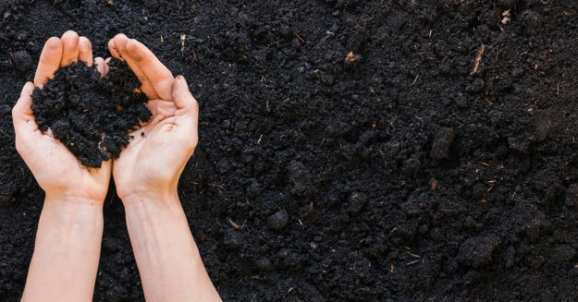
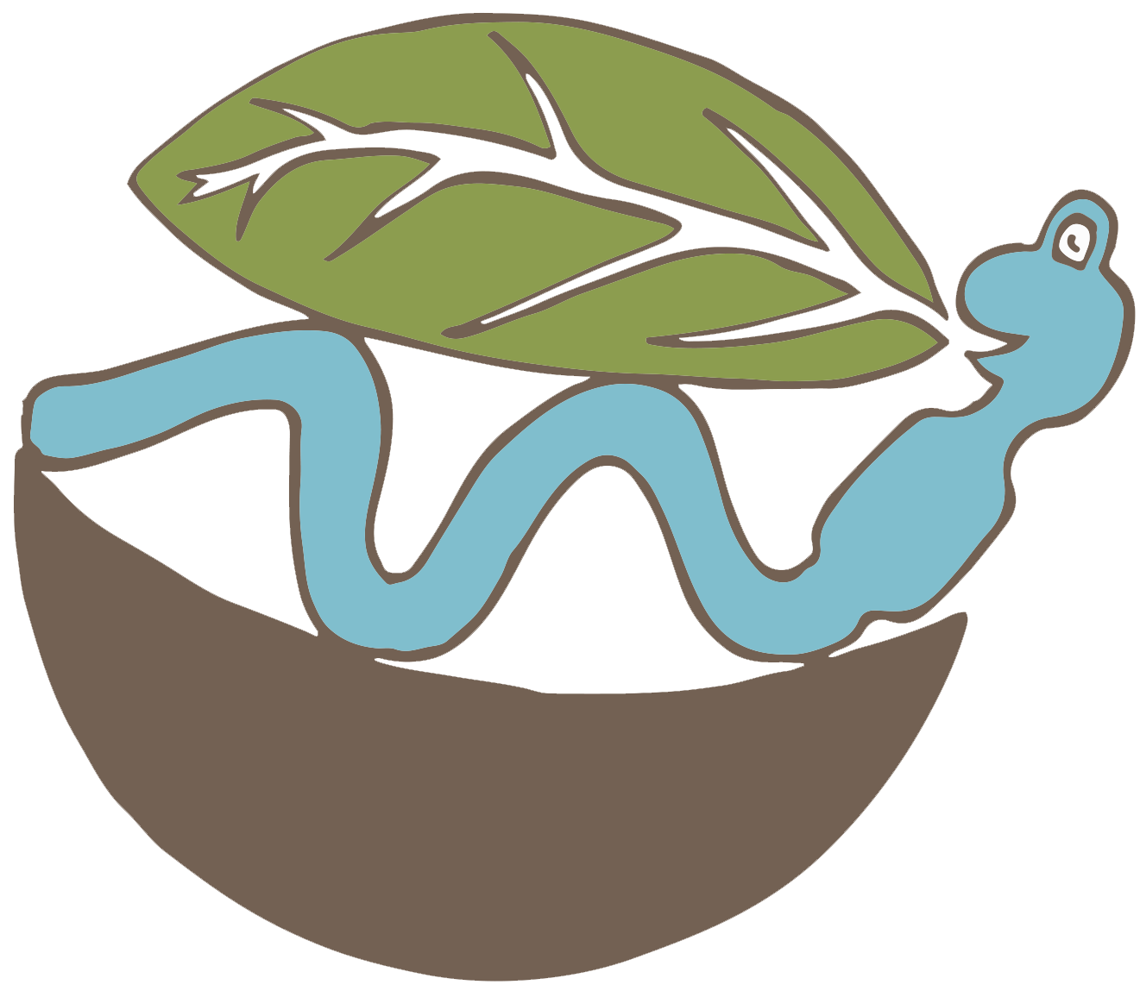
HUMUS PER LA BIOSFERA
Un progetto di educazione ambientale per il clima
Notes:
Ciao a tutti! Oggi vogliamo parlarvi del nostro progetto “Humus per la biosfera”.
Hello everyone! Today we would like to talk to you about our project: Humus for the biosphere.
Witamy wszystkich! Dzisiaj chcielibyśmy porozmawiać z wami o naszym projekcie: Humus dla biosfery.

Slide 2
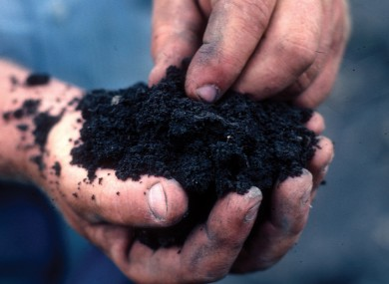
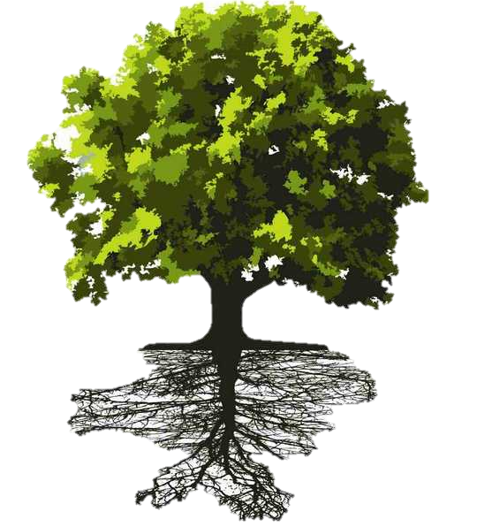
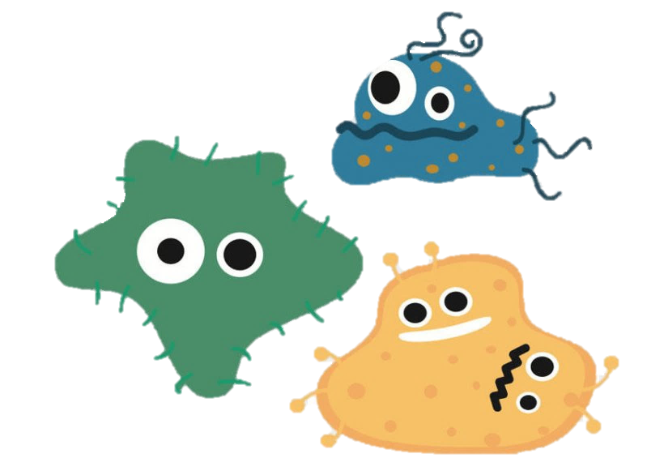
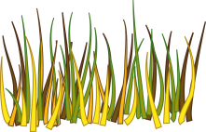
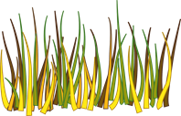
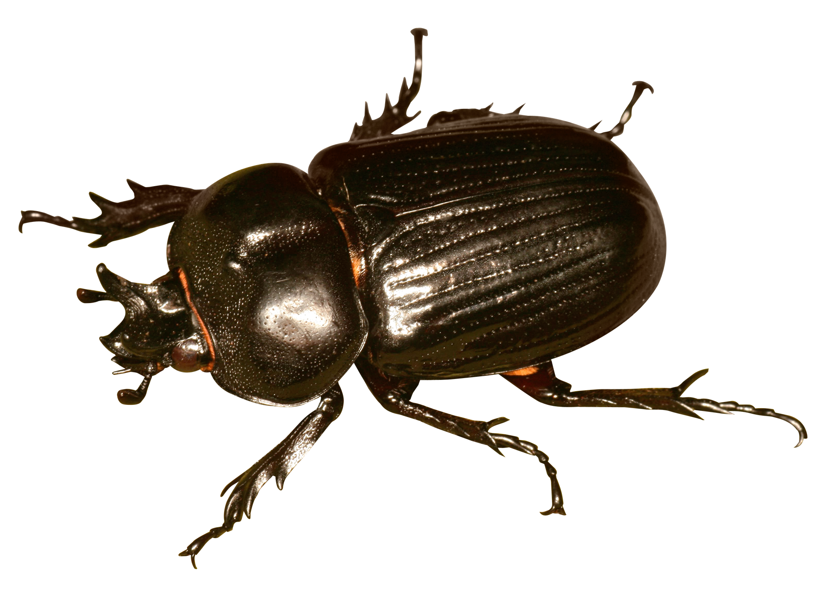
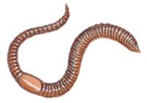
Notes:
Domanda ai bambini: Cosa potete trovare nel suolo?
*click*
Risposta: Il suolo è vivo. Ci sono organismi molto piccoli come lombrichi e altri che sono invisibili all’occhio come microbi (microfunghi, cioè piccoli funghi e batteri).
*click*
Infatti, in una manciata di suolo sano ci sono più microorganismi che persone su tutto il pianeta terra.
Tutti questi organismi sono molto importanti per un terreno fertile. I batteri, funghi e le radici aiutano l’un l’altro a crescere in simbiosi. Un’altra curiosità:
*click*
le radici dell’albero sono tanto grandi quanto l’albero in superficie.
Question to the kids: What can you find in soil?
*click*
Answer: Soil is alive, there are very small organisms like earthworms and some that are invisible to the naked eye- like microbes such as funghi and bacteria.
*click*
In fact, in a handful of healthy soil there are more microorganisms than people around the world.
All these are very important for fertile, healthy soil. The bacteria, funghi and roots help each other grow in symbiosis. Another fun fact:
*click*
the roots of the tree are about the same size as the tree above ground.
Pytanie do dzieci: Co możemy znaleźć w glebie? *kliknij dla pojawienia się efektu* Odpowiedź: Gleba jest żywa. Jest w niej dużo małych żyjątek takich jak dżdżownice, i innych niewidocznych dla oka jak mikroby (grzyby i bakterie). *klik* Rzeczywiście, w jednej garści zdrowej gleby znajdziemy więcej mikroorganizmów niż ludzi na naszej planecie ziemi. Wszystkie te organizmy są bardzo ważne dla żyznego terenu. Bakterie, grzyby i korzenie pomagają sobie nawzajem i rosną w symbiozie. Następna ciekawostka: *klik* korzenie drzewa są zazwyczaj równie duże jak jego korona, którą widzimy.

Slide 3
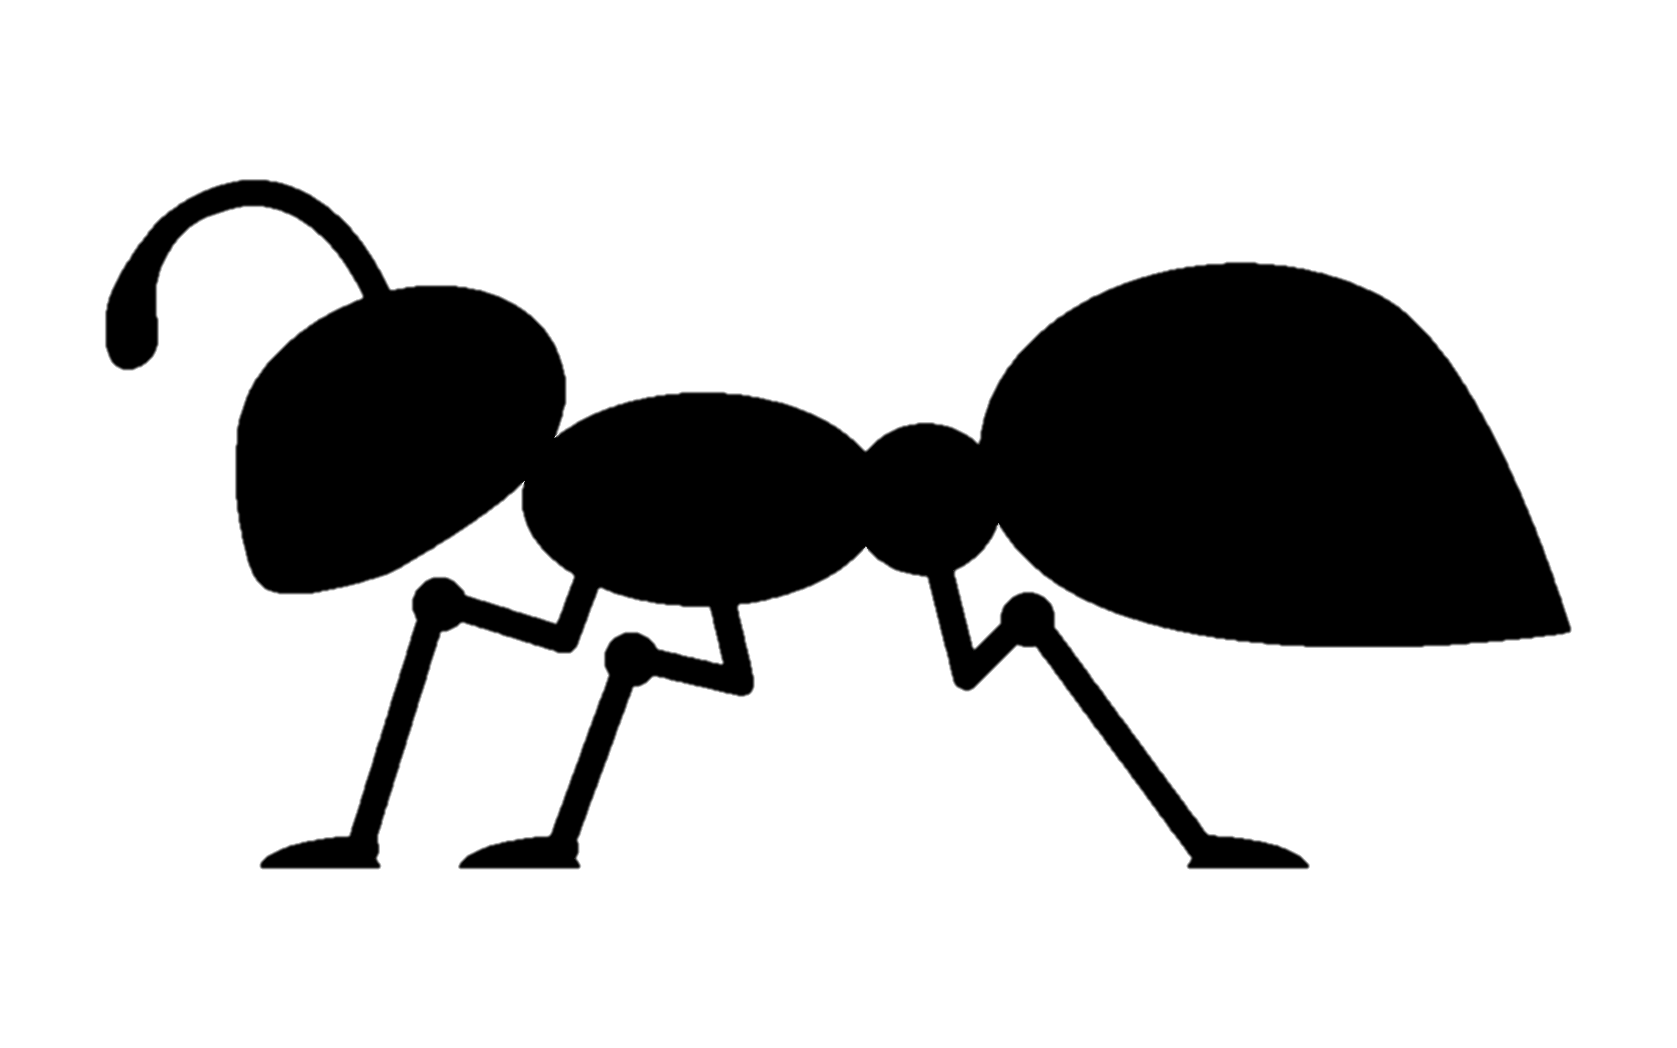
Notes:
Gli organismi lavorano insieme per un funzionamento corretto del suolo come in una società ideale. Tutti hanno lavori diversi nella comunità e lavorano in armonia. Soltanto se tutti lavorano come una squadra, il suolo rimane sano.
These organisms work together for the proper functioning of soil just like in a society, they all have different jobs in the community working in harmony. Only if they are all there and work as a team the soil can stay healthy.
Wszystkie te organizmy współpracują ze sobą dla prawidłowego funkcjonowania gleby, tak jak społeczność ludzi. Wszyscy mają swoje zadania w których są bardzo dobrzy, co pozwala na harmonię i porządek. Tylko wtedy, kiedy wszyscy są obecni i współpracują jako grupa, ziemia pozostaje zdrowa.

Slide 4
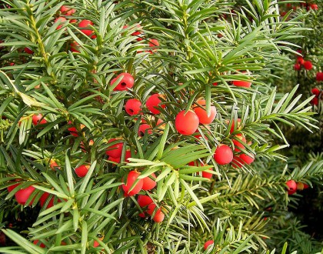
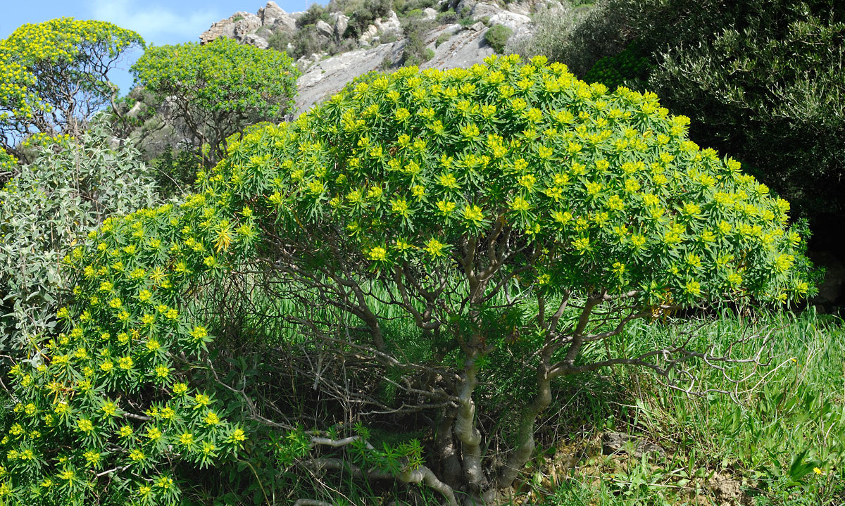
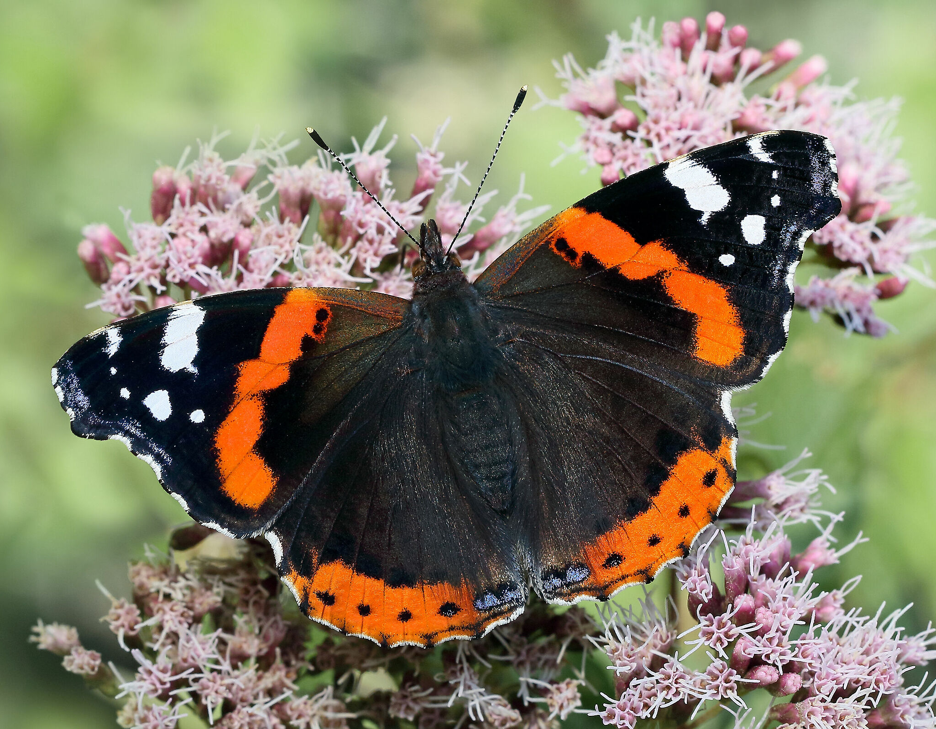
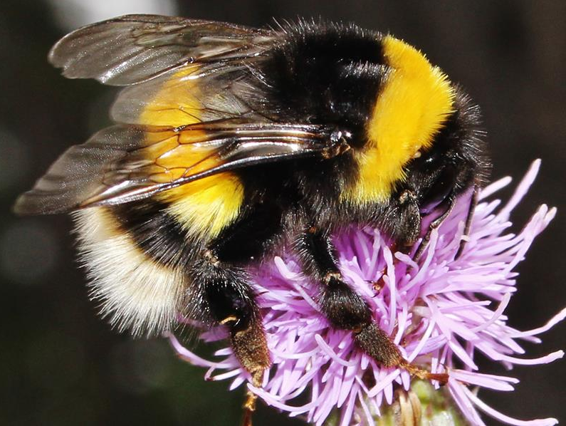
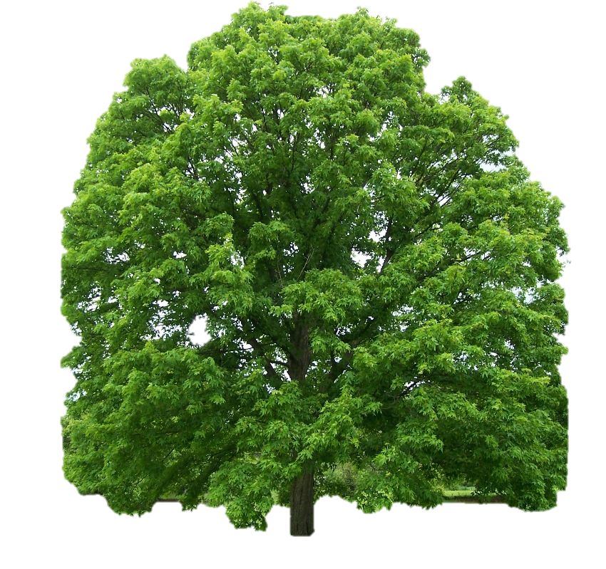
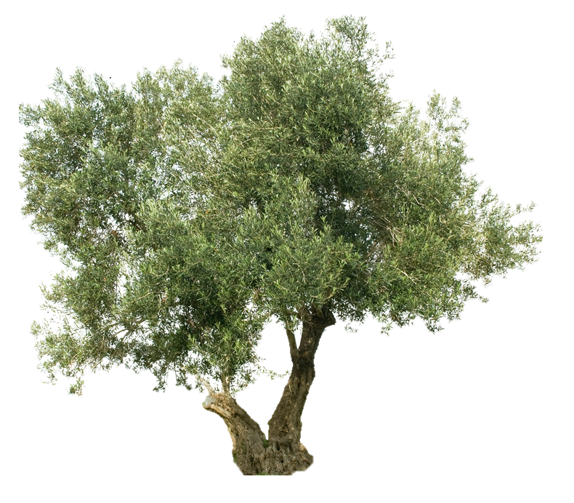
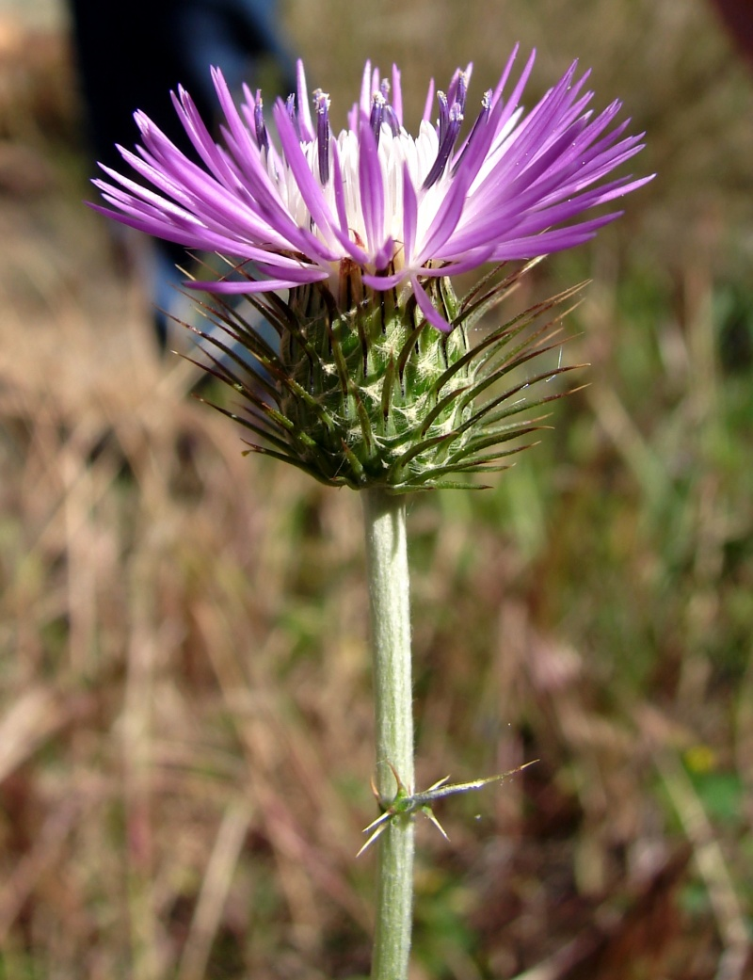
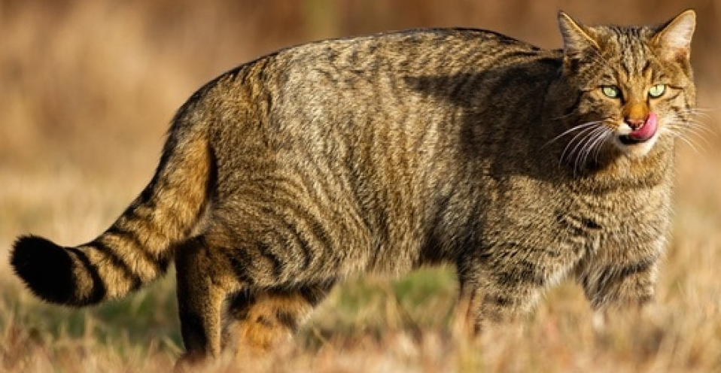
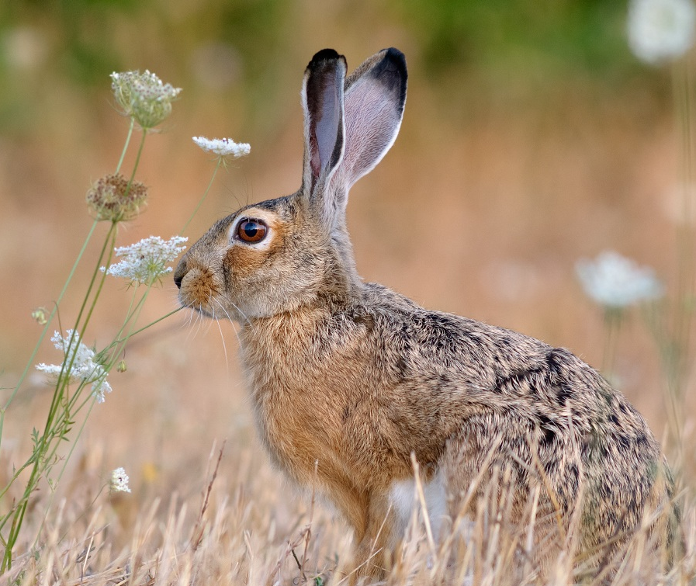
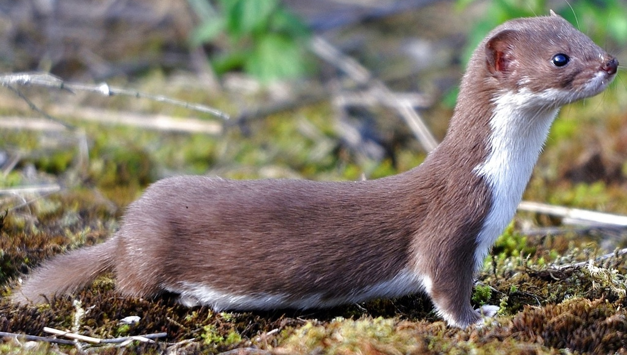
Notes:
Quando il suolo è fertile, crea un habitat per tante forme di vita per svilupparsi. Diversi tipi di piante diventano case e cibo per insetti. Gli uccelli costruiscono i loro nidi e mangiano gli insetti e i frutti. Anche i mammiferi mangiano la vegetazione e gli animali più piccoli. Tutti trovano un posto dove stare all’interno di questo habitat.
When the soil is fertile, it creates a habitat for many forms of life to thrive. Different types of plants become home and food for insects. Birds build their nests and feed on the insects and fruits. Mammals also feed on the vegetation and smaller animals. They all find a place to stay within this whole habitat.
Kiedy ziemia jest żyzna, stwarza ona środowisko do życia dla wielu zwierząt i roślin. Różne rodzaje roślin staną się domem i pożywieniem dla owadów. Ptaki budują w nich swoje gniazda, jedzą owady i owoce. Także liczne ssaki pożywiają się roślinami lub mniejszymi zwierzętami. Wszystkie te organizmy znajdują swoje miejsce w tym ekosystemie.

Slide 5
HUMUS
Notes:
Nella parte superiore del suolo, materia organica come per esempio foglie morte, vegetazione ed animali morti si accumulano e vengono decomposti o mangiati da piccoli organismi viventi. Questa parte del terriccio è scura, piena di nutrienti e molto fertile.
*click*
Essa si chiama humus.
On the top part of the soil, organic matter like dead leaves, vegetation and dead animals accumulate and are decomposed or eaten by small living organisms. This part of the topsoil is dark, full of nutrients and really fertile.
*click*
It is called humus.
Na wierzchniej warstwie ziemi, materia organiczna taka jak suche liście, zwiędłe rośliny i nieżywe zwierzęta, akumuluje się i rozkłada. Jest ona także zjadana przez małe organizmy. Ta górna warstwa terenu jest ciemna, pełna składników odżywczych i bardzo żyzna. *klik* Nazywa się humus (próchnica).

Slide 6
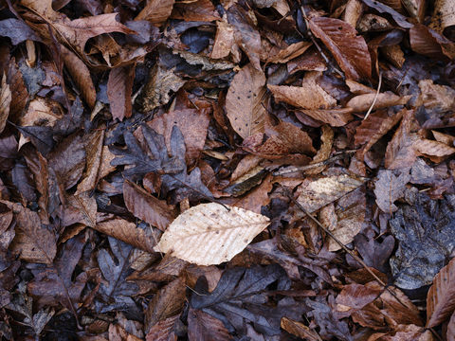
Notes:
Cos’è l’humus? È suolo mischiato con materia organica dove le foglie cadute e le piante morte vengono decomposte da tutti gli organismi di cui abbiamo parlato
*click*
come batteri e microfunghi.
What is humus? It’s soil mixed with rich organic matter where falling leaves and dead plants are broken down by all the organisms we mentioned,
*click*
like bacteria and micro funghi (tiny funghi).
Co to humus? To gleba zmieszana z bogatą materią organiczną, czyli opadniętymi liśćmi i zwiędłymi kawałkami roślin które są rozłożone przez organizmy o których wspominaliśmy. *klik* takie jak bakterie i mikroskopijne grzyby.

Slide 7
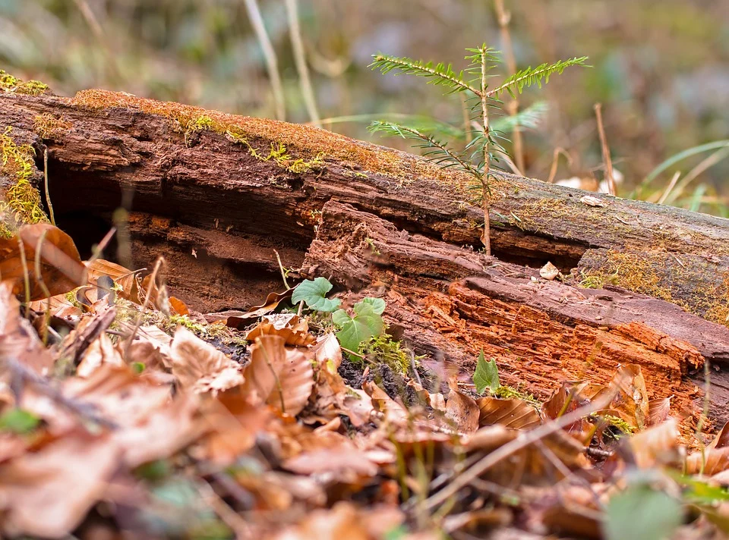
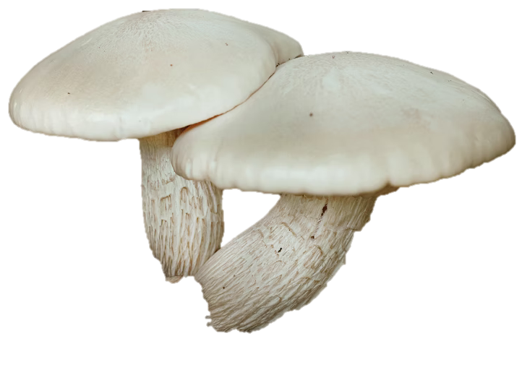
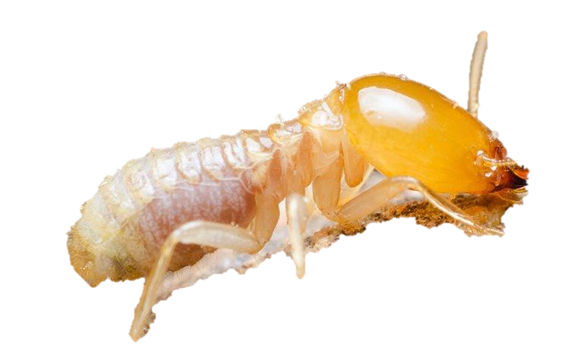
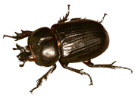
Notes:
In più, anche gli alberi morti e altri materiali organici vengono decomposti con l’aiuto di funghi, termiti e altri insetti.
Also dead trees and other organic materials are broken down with the help of funghi, termites and other insects.
Martwe drzewa i inne niegdyś żywe organizmy i rośliny są rozkładane za pomocą grzybów, termitów i innych owadów.

Slide 8
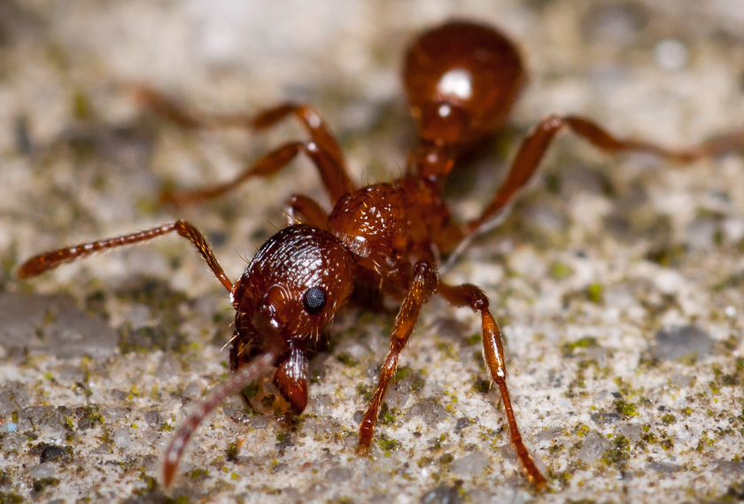
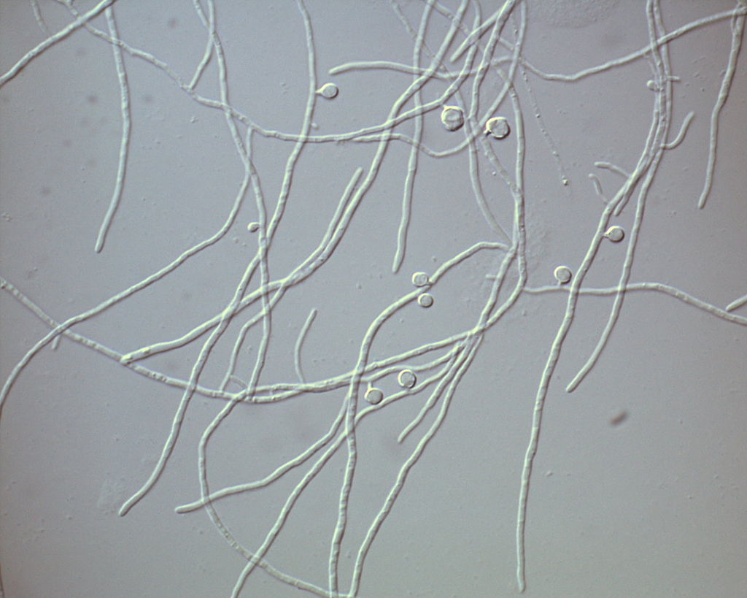
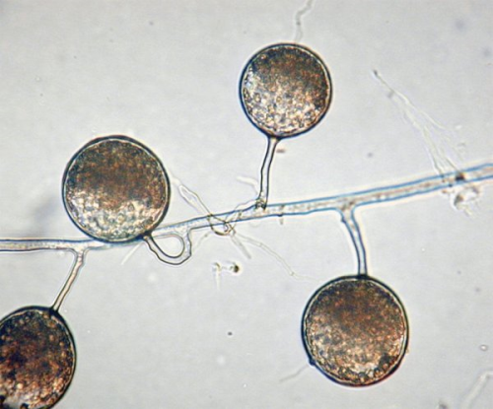
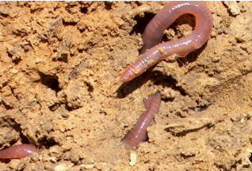
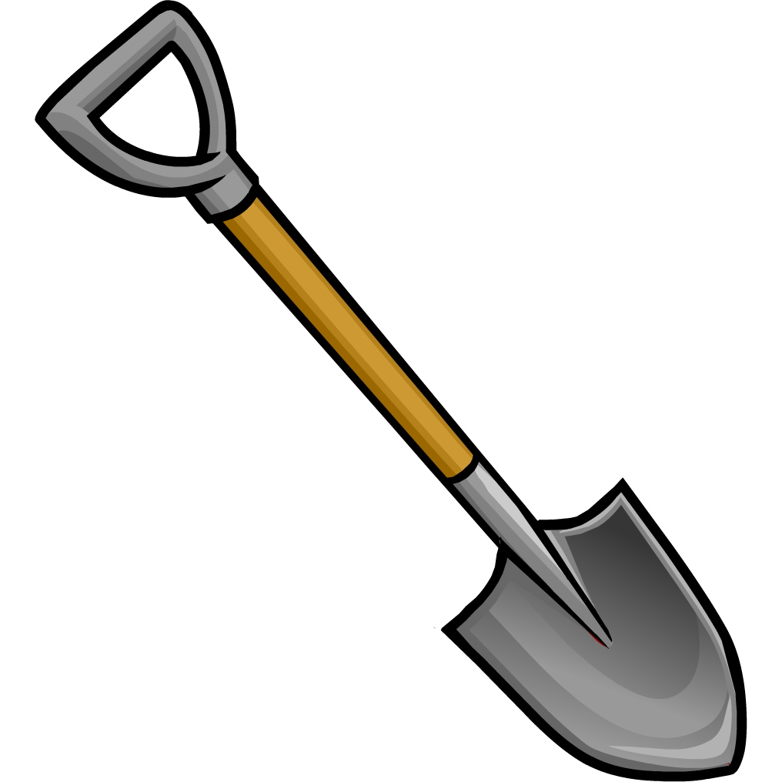
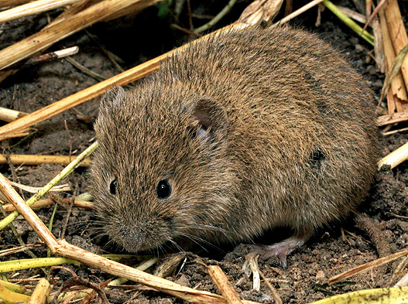
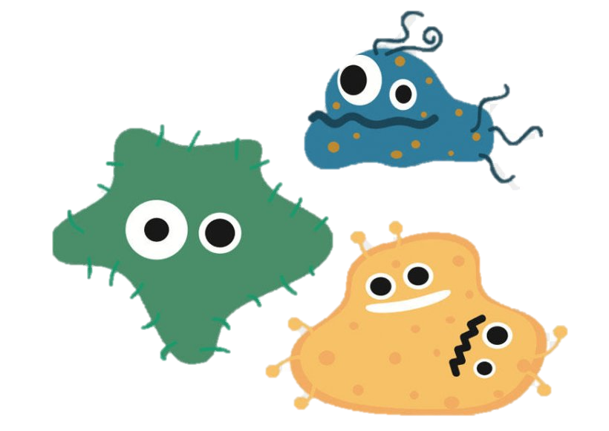
Notes:
Tutto questo succede sulla superficie del suolo ma cosa succede di sotto?
*click*
Lombrichi, formiche, coleotteri e piccoli mammiferi creano gallerie che aiutano acqua e aria a viaggiare attraverso il suolo. In più rompono la materia organica in piccoli pezzi mentre mangiano. Poi, microrganismi come batteri e funghi decompongono questi piccoli pezzi in particelle ancora più piccole. Ora le radici possono assorbire queste particelle per permettere alla pianta di crescere.
All that happens on the surface of the soil, but what happens underneath?
*click*
Earthworms, ants, beetles and small mammals create tunnels that help water and air travel through the soil. They also break down the organic matter into little pieces while eating. Then, microorganisms like bacteria and funghi decompose these little pieces into even smaller particles that the roots can take up for growth.
To wszystko dzieje się na powierzchni ziemi, ale co dzieje się pod jej powierzchnią? *klik* Dżdżownice, mrówki, żuki i małe ssaki tworzą korytarze, które pomagają swobodnemu przemieszczaniu się i wody i powietrza przez glebę. One także rozkładają materię organiczną na maleńkie kawałki podczas jedzenia. Później, mikroorganizmy takie jak bakterie i grzyby rozkładają te małe kawałeczki do jeszcze mniejszych cząstek, które mogą zostać pobrane, ‘zjedzone’ i użyte przez korzenie roślin dla ich wzrostu.

Slide 9
Notes:
Sulla destra potete vedere un esempio di un suolo ricco e sano che è scuro di colore, umido, pieno di vita e di nutrienti. Invece sulla sinistra abbiamo un esempio di terreno povero. È molto sbiadito, secco, polveroso e
*click*
con pochissimi esseri viventi. Perciò questo suolo non è un luogo adatto per la vita circostante e per l’agricoltura.
On the right we see an example of rich soil: which is dark in colour, moist, full of life and nutrients. On the left we have an example of poor soil: very pale, loose, dry, dust-like
*click*
with very little to no life, not very good for the organisms to live in or the farmers.
Po prawej widzimy przykład zdrowej, żyznej gleby, która jest ciemna, wilgotna, pełna życia i składników odżywczych. Po lewej mamy kiepską ziemię, jasnego koloru, sypką i suchą jak pył. *klik* ma w sobie tylko troszkę lub zero życia, nie jest za dobra dla żywych organizmów ani dla rolników.

Slide 10
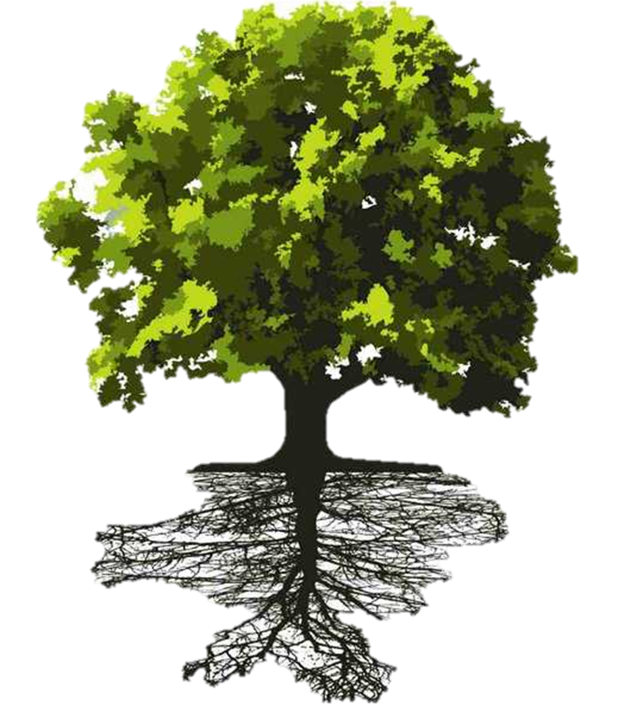
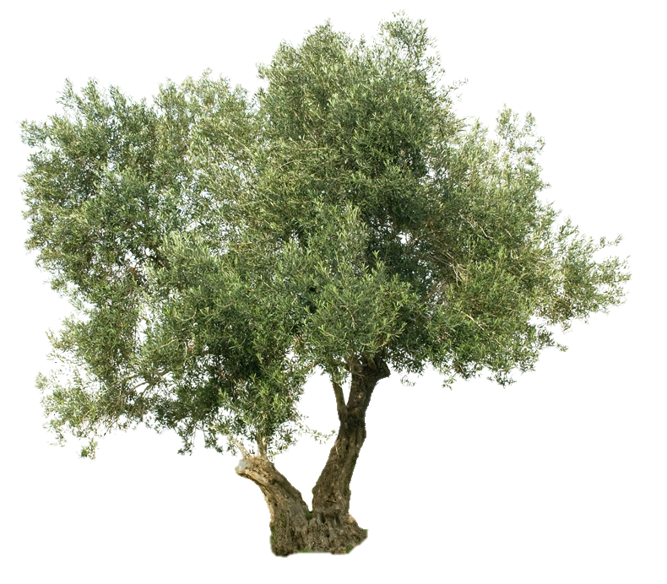
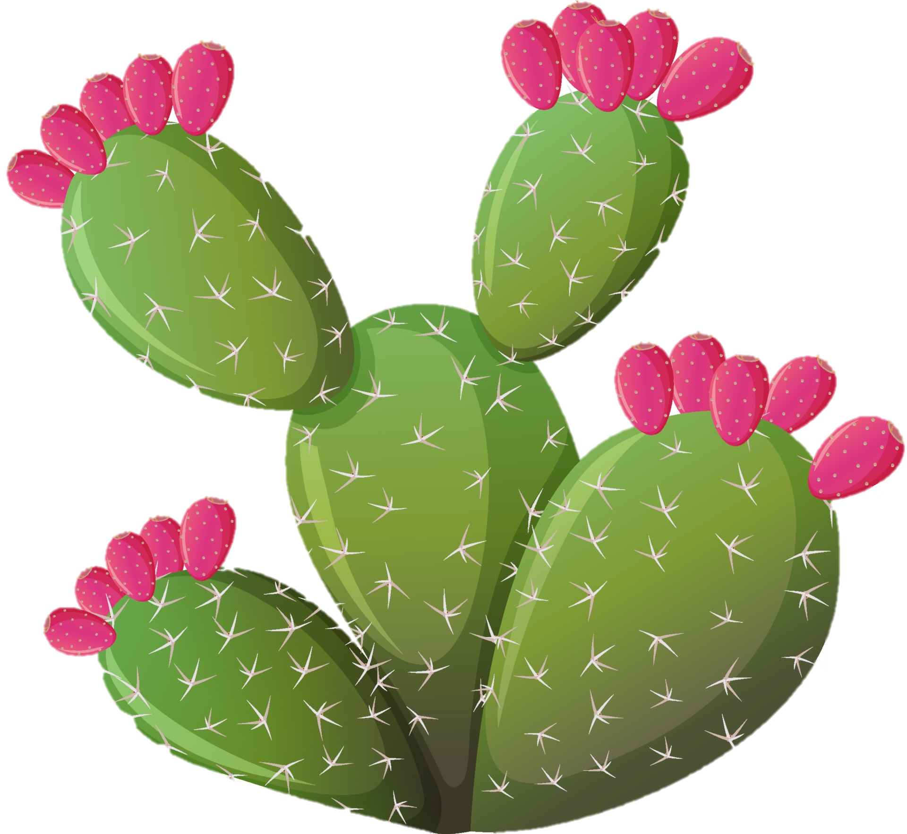
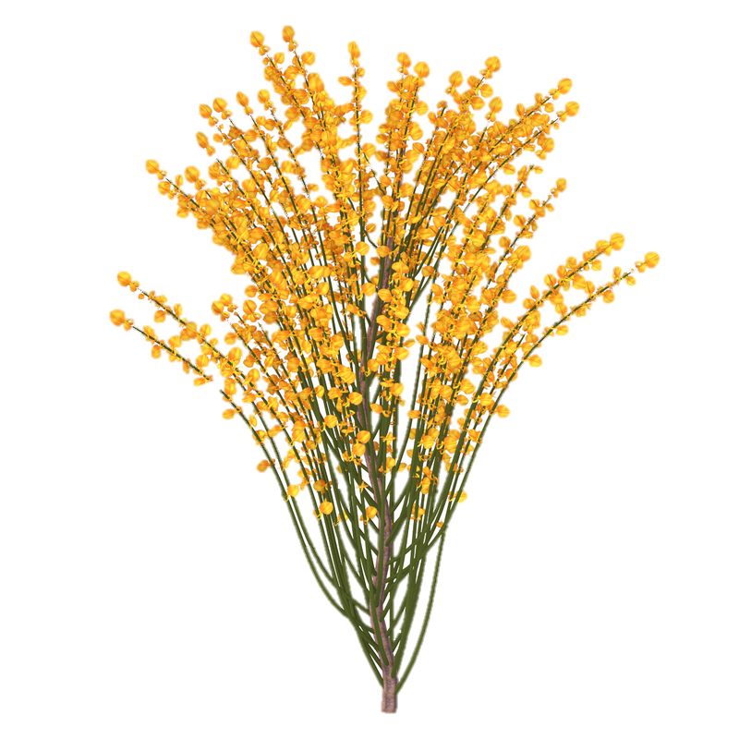
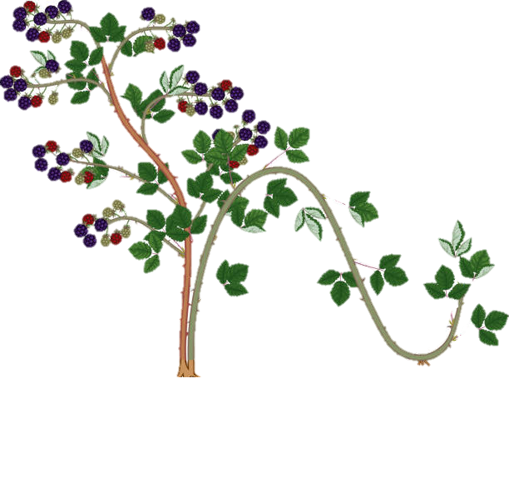
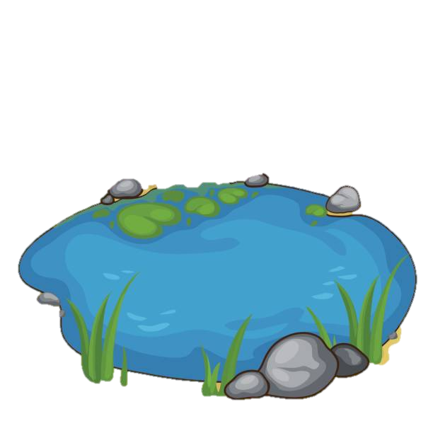
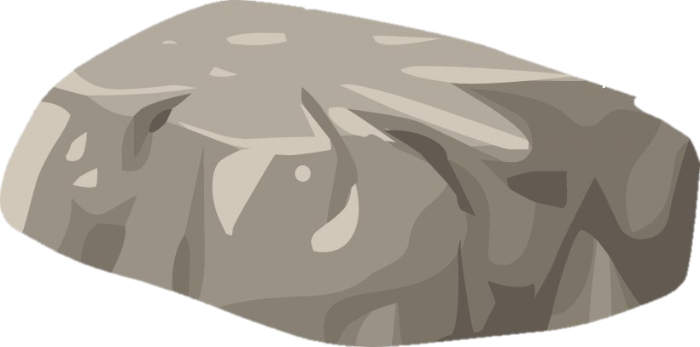
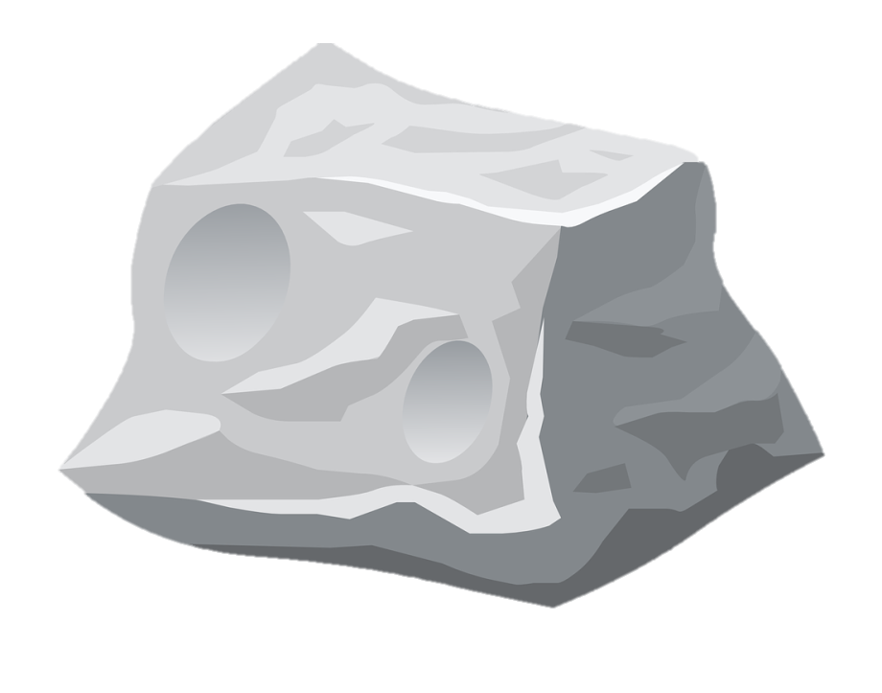
Notes:
Abbiamo una piccola storia su come il terreno ricco può diventare povero a causa di un’agricoltura intensiva.
All’inizio abbiamo un terreno ricco con alberi che crescono ed erbe sane.
*click*
Pietro, il nostro agricoltore, vuole farci crescere il suo grano. Abbatte gli alberi e rimuove le piante, trasformando l’area in un campo vuoto.
Lo strato inferiore che vedete nelle slide mostra cosa succede con gli organismi sotto la superficie.
We have a short story about how good soil can go bad because of bad agriculture.
There is nice land, with trees growing and healthy grasses.
*click*
Pietro, the farmer, wants to start growing his grains there. He cuts down the trees and removes the plants, transforming the area to an empty field. The bottom layer that you will see on the slides shows what happens with organisms underneath.
Przedstawimy tutaj krótką historię o tym jak taka żyzna i dobra gleba może stać się uboga przez złe praktyki i zbyt intensywne rolnictwo. Na początku mamy bogaty, różnorodny teren z drzewami i trawami, a także zdrową glebę pod jego powierzchnią. *klik* Piotr, nasz rolnik, chciałby zasiać tu swoje zboże. Wycina on drzewa, pozbywa się wszystkich roślin zmieniając ten kawałek różnorodnego terenu w puste pole. Warstwa na dole będzie pokazywać, co dzieje się z organizmami w glebie w naszej historii.

Slide 11
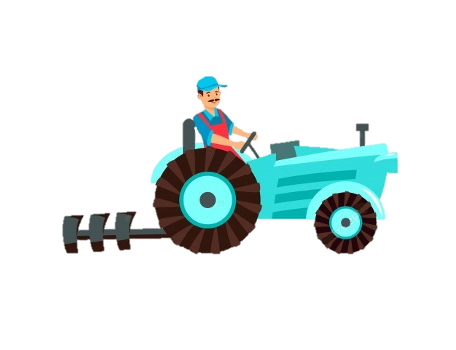
Notes:
Dopo che l’area è stata svuotata, usa trattori pesanti per muovere il suolo attraverso l’aratura così che può piantare il suo grano. Questo processo distrugge il terriccio di cui abbiamo parlato prima e disturba le connessioni e la vita all’interno del suolo. Lui vuole far crescere solo un tipo di grano. Questa pratica viene chiamata una monocultura.
After the area is emptied, he uses his heavy tractor to move the soil around through ploughing so he can plant his grains. This is destroying the top layer we mentioned and disturbing the connections and life inside the soil. He only wants to grow one type of grain. This practice is called monoculture.
Po oczyszczeniu terenu, Piotr, z użyciem ciężkiego pługa przecina i miesza ziemię żeby przygotować ją do siania. To niszczy górną warstwę gleby, zakłóca połączenia i życie w tej warstwie gleby. Chce on zasiać tylko jeden rodzaj zbóż, nazywamy to monokulturą.

Slide 12
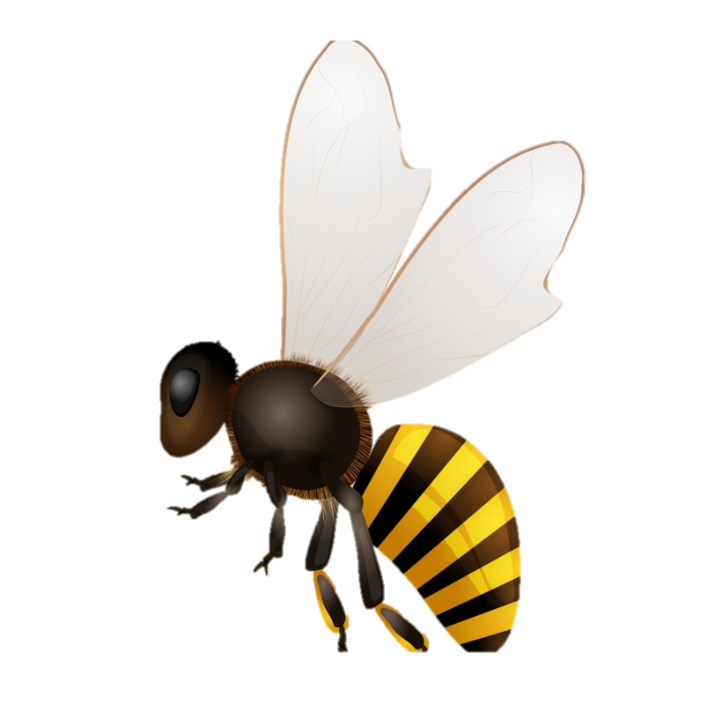
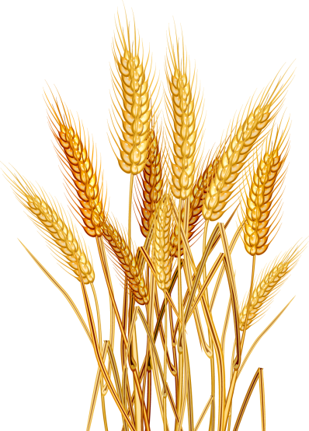
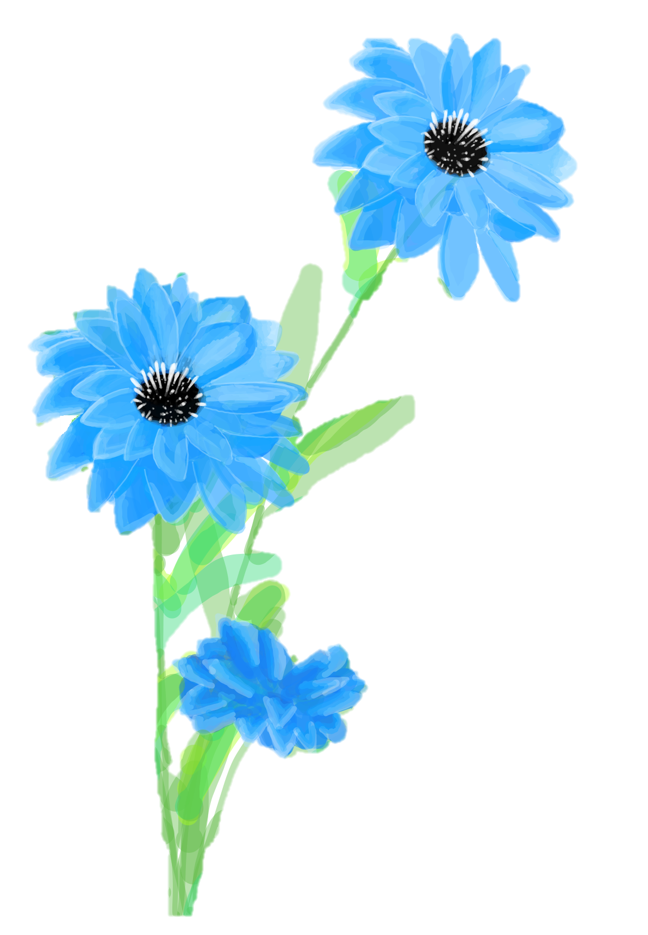
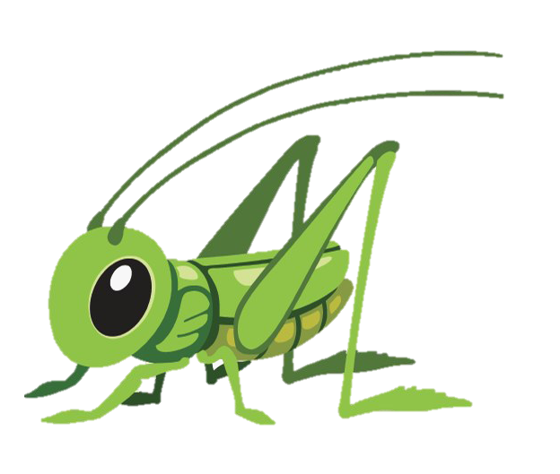
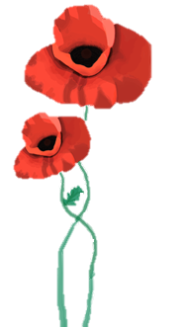
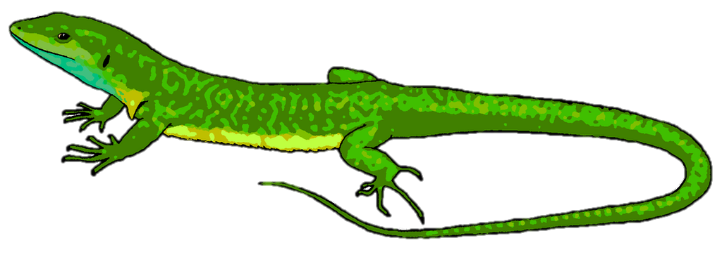
Notes:
Dopo aver piantato, cresce tanto grano sul suo nuovo campo perché il suolo ha ancora vita e nutrienti. Ci sono anche delle piante selvatiche che crescono con le colture di grano e al confine del campo.
*click*
Nella monocoltura solo pochi tipi di fiori e animali possono sopravvivere. Per questo soltanto piante al confine forniscono rifugio e cibo per gli animali.
After planting, many grains grow on his new field because the soil still has some life and nutrients left from what the field was before he disturbed it. There are also some wild plants that grow back with the crops and on the edge of the field.
*click*
Plants on the edge provide shelter and food for different animals that cannot live within the monoculture, because of the little diversity of resources. Only a few flowers can survive within the monoculture and they attract a small number of species.
Po zasianiu nowego pola widzimy, że wyrasta bardzo dużo zboża, ponieważ ta gleba miała bardzo dużo składników odżywczych nagromadzonych w przeszłości, zanim została wyczyszczona. Widzimy również trochę dzikich kwiatów polnych i innych roślin które wyrosły na skraju pola. *klik* Różnorodne rośliny na brzegu pola zapewniają jedzenie i schronienie dla zwierząt, bo monokultura nie jest dla nich wystarczająca, nie przetrwały by tam tak dobrze. Tam rośnie tylko kilka różnych kwiatów, które przyciągają zapylaczy.

Slide 13
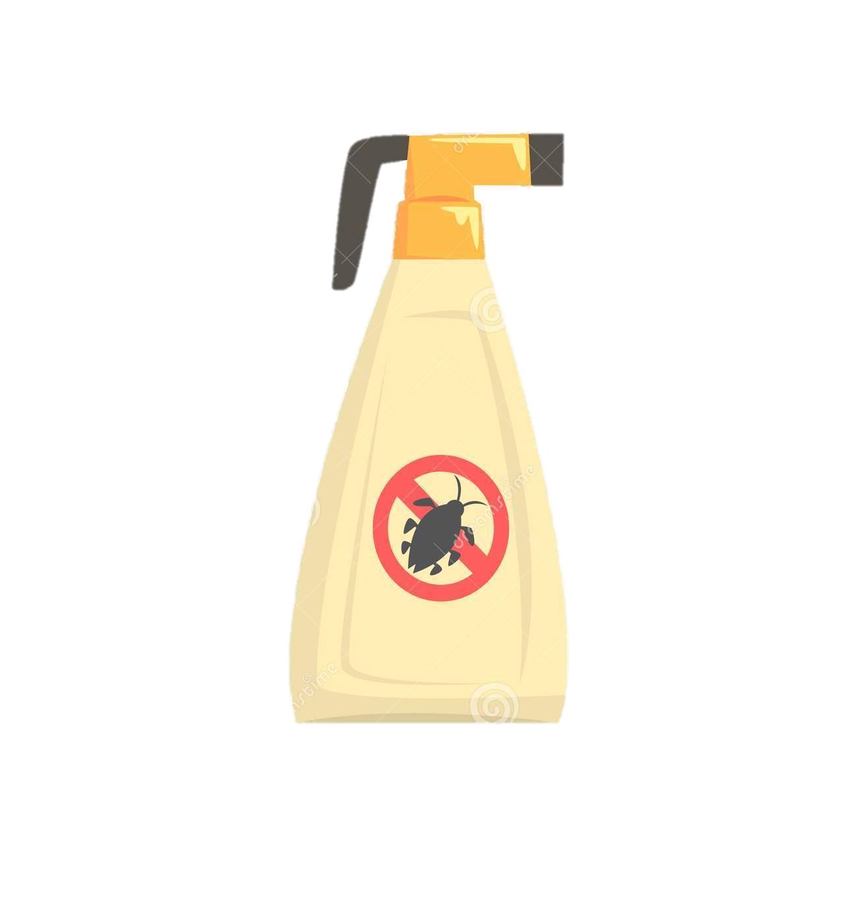
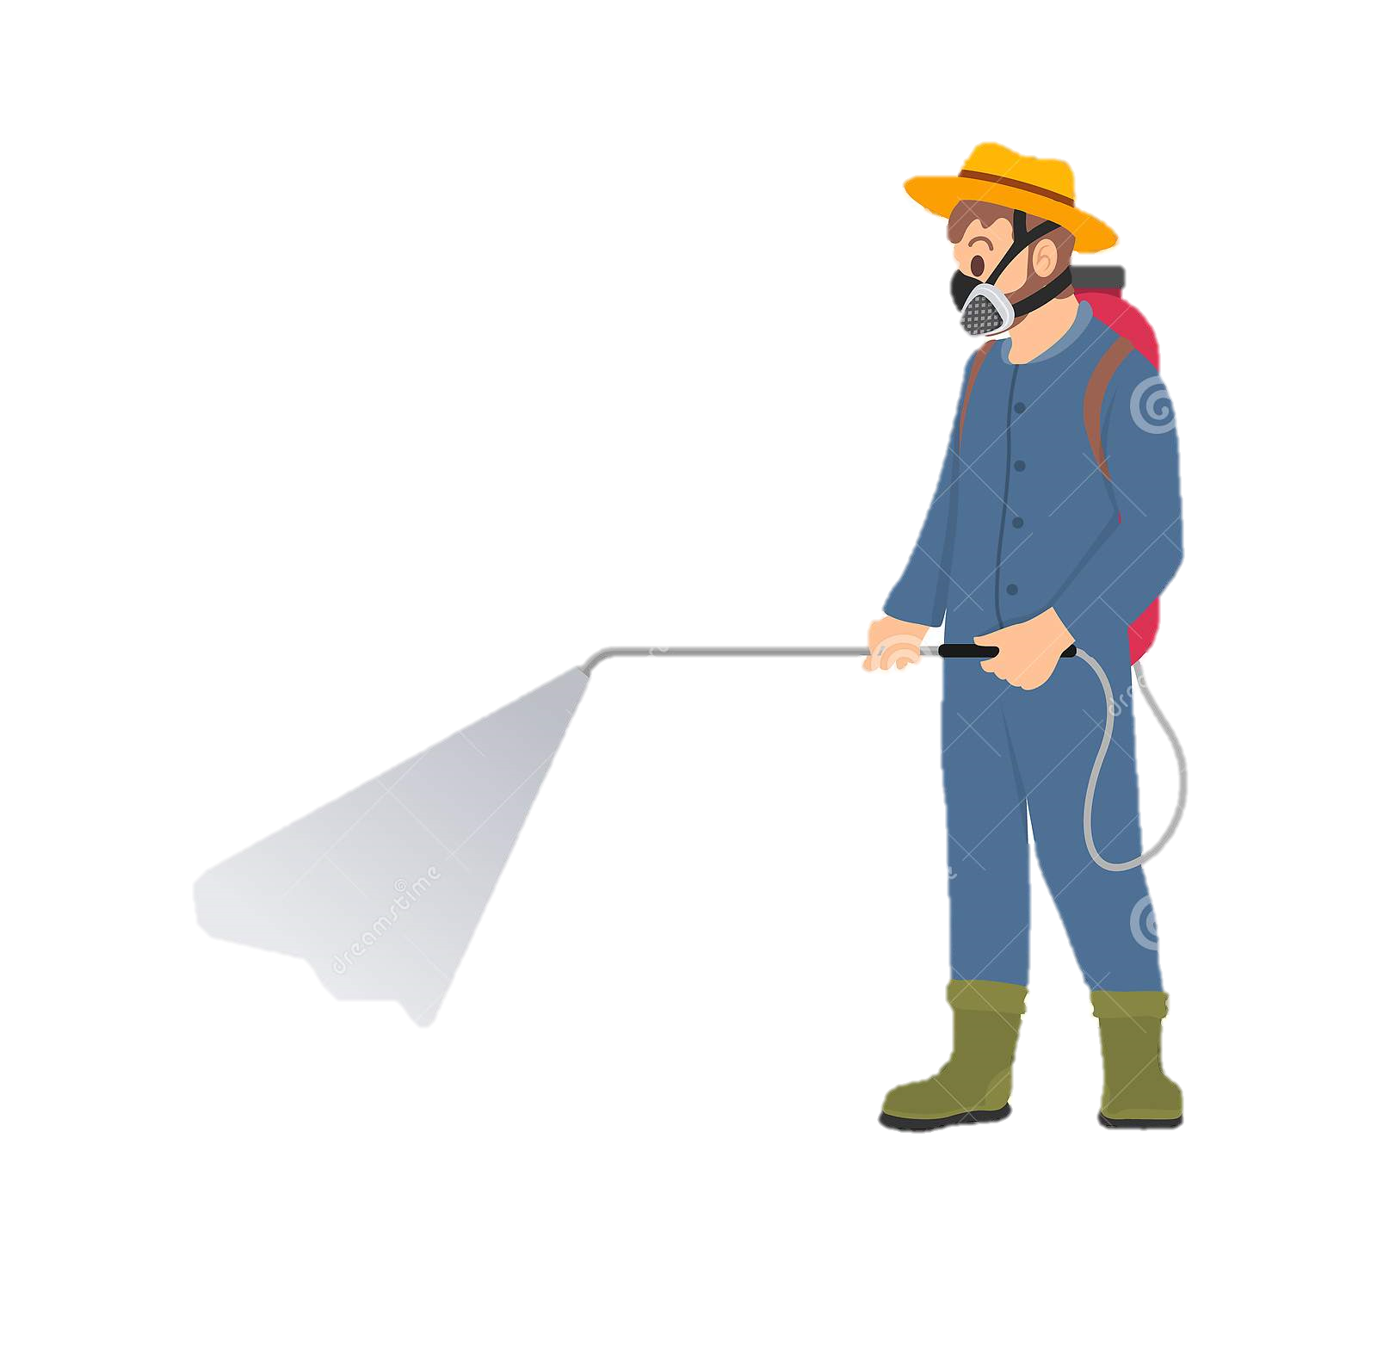
Notes:
Pietro pensa che deve spruzzare prodotti chimici sul suo campo per sbarazzarsi delle “erbacce” e degli insetti “dannosi”. Però non realizza che uccide tutti gli insetti benefici, le piante e gli organismi nella terra. Questo cambia l’equilibrio naturale del suolo.
Pietro thinks that he has to spray his field with chemicals to get rid of the weeds and harmful insects. He does not realise that it also kills all the beneficial insects, plants and soil organisms. This changes the natural balance of this soil.
Piotr spryskuje pole chemikaliami żeby pozbyć się chwastów i owadów. Nie zdaje sobie sprawy, że przez to pozbywa się również wszystkich pożytecznych owadów i roślin a także wpływa na stan gleby i pożytecznych organizmów w niej mieszkających. Zmienia to naturalną równowagę ziemi.

Slide 14
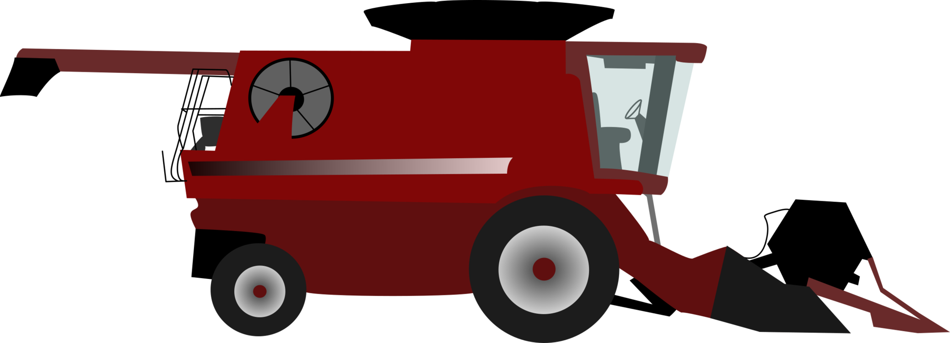
Notes:
In estate, Pietro raccoglie il suo grano con trattori pesanti e lascia il campo vuoto per l’inverno che è anche dannoso per il suolo. Ora vi spieghiamo perché.
In summer, he collects his grains with heavy machinery and leaves the field bare for the winter, which is also bad for the soil.
W lecie, Piotr zbiera swoje żniwa z użyciem ciężkich maszyn i zostawia pole puste na czas zimy, co również jest złe dla gleby.

Slide 15
EROSIONE DEL VENTO
Notes:
Durante l’inverno, il suolo nudo non è protetto dal vento forte. Questo soffia via e peggiora una parte importante dell’ humus, trasformandolo in polvere. Questo fenomeno viene chiamato “erosione eolica”.
Over winter, uncovered soil is not protected from the strong wind. Wind blows away and degrades an important part of the topsoil, turning it into dust. This is called wind erosion.
W zimie, puste pole z odkrytą ziemią nie jest chronione od silnych wiatrów. Wiatr zdmuchuje po trosze górną warstwę gleby i humus i zmienia je w pył. To zjawisko nazywamy erozją wietrzną.

Slide 16
EROSIONE IDRICA
Notes:
Dopo, quando piove pure l’acqua ne porta via ancora una grande quantitá. Questo processo si chiama “erosione idrica”.
Siccome una parte dell’humus è già stata erosa, il resto del suolo non mantiene più bene l’acqua come prima.
Later, when it rains, the water also washes it away even more. This is called water erosion. Since some of the humus has been eroded already, the leftover soil does not retain water well anymore.
Później, kiedy pada, woda zmywa jeszcze więcej gleby-nazywamy to erozją wodną. Ponieważ część gleby i humusu uległo już erozji, pozostała gleba nie zatrzymuje wody tak dobrze jak kiedyś.

Slide 17
STAGIONI
Notes:
Dopo tutti questi danni, il terreno scuro e sano si è trasformato in un terreno chiaro, secco e polveroso. Proprio come il terreno povero che vi abbiamo fatto vedere prima. Ma Pietro non nota questo cambiamento.
Durante i prossimi raccolti ha continuato ad usare trattori pesanti, arando e spruzzando sostanze chimiche tossiche, distruggendo il suolo ancora di più, lasciandolo malato e senza materia organica. Meno grano è cresciuto con il tempo perché le piante non hanno ricevuto abbastanza nutrienti dal suolo danneggiato. Pietro è confuso e triste.
After all this damage, the dark healthy soil has turned pale, dry and dusty. Just like the bad soil that we showed you before. Pietro does not notice this change.
During next harvests he continued using heavy machines, ploughing, spraying toxic chemicals, destroying the soil even more so it is left without organic matter and unhealthy. Less grains grew with time because the plants did not get enough nutrients from the unhealthy and damaged soil. Pietro is confused and sad.
Po tych wszystkich szkodach, ciemna zdrowa gleba stała się bledsza, sucha i bardziej przypominająca pył. Tak jak przykład ubogiej gleby, który pokazaliśmy wam wcześniej. Piotr nie dostrzega tej złej zmiany. Podczas następnych zbiorów nadal używa ciężkich maszyn, pługa, spryskuje pole toksycznymi substancjami, niszcząc glebę coraz bardziej, aż jest ona pozbawiona materii organicznej i bardzo kiepska. Z czasem, wyrasta tam coraz mniej zboża, ponieważ rośliny w tej ubogiej ziemi nie mają już wystarczająco substancji odżywczych. Piotr jest smutny i zmieszany.

Slide 18
DESERTIFICAZIONE
Notes:
Questo non succede soltanto a Pietro ma anche a tanti altri agricoltori siciliani.
Pratiche agricole intensive lasciano il suolo malato, facile da erodere e seccarsi. Questo processo di degradazione è chiamato desertificazione.
Un terzo del terreno siciliano è degradato fino alla profondità delle radici.
This is not just happening to Pietro but also to farmers all over Sicily. Intensive agricultural practices leave soils unhealthy, easy to erode and dry. This degradation process is called desertification.
⅓ of Sicilian soil is degraded until the depth of the roots.
To dzieje się nie tylko na terenach należących do Piotra, ale także u wielu innych rolników na Sycylii. Intensywne rolnictwo pozostawia ubogie i suche gleby, łatwo podlegające erozjom, co nazywamy pustynnieniem. 1/3 gleb na Sycylii jest zdegradowanych aż do głębokości korzeni.

Slide 19
Notes:
La desertificazione non influenza soltanto la Sicilia.
Ma è pure un problema globale. I terreni non possono più sostenere la stessa crescita delle piante come nel passato. È un problema molto comune che danneggia l’agricoltura, la biodiversità e influisce sul clima.
Desertification doesn’t only affect Sicily. It is a worldwide problem. Lands can no longer support the same plant growth like in the past. It’s a very common issue affecting agriculture, biodiversity and climate.
Pustynnienie nie dotyczy tylko Sycylii, jest to międzynarodowy problem. Ziemia nie jest w stanie wspierać tego samego wzrostu roślin, co w przeszłości. To bardzo częste zjawisko, wpływające negatywnie na wydajność rolnictwa, bioróżnorodność i klimat.

Slide 20
RISCALDAMENTO GLOBALE
Notes:
Perché influenza il clima? Il suolo secco, nudo, senza materia organica rilascia anidride carbonica nell’aria.
*click*
Questo viene aggiunto alle grandi emissioni del CO2 dagli automezzi, fabbriche e altre cose.
*click*
A causa dell’aumento del CO2 totale nell’aria, la terra si riscalda. Questo processo viene chiamato riscaldamento globale.
Why does it affect climate? Dry, bare soil with no organic matter releases CO2 into the air.
*click*
This adds to big CO2 emissions from vehicles, factories, and other things.
*click*
As the total amount of CO2 in the air increases, the earth becomes hotter. This process is called global warming.
Dlaczego wpływa to na klimat? Suche, gołe gleby bez materii organicznej uwalniają CO2 do atmosfery. *klik* To kumuluje się z dużymi emisjami z transportu, fabryk, przemysłu i innych źródeł. *klik* Wraz ze wzrostem całkowitej ilości CO2 w powietrzu, wzrastają również temperatury i ziemia staje się gorętsza. Ten proces nazywamy globalnym ociepleniem.

Slide 21
Notes:
Tuttavia, ci sono buone notizie. Piante, alberi e altra vegetazione possono assorbire l’anidride carbonica per crescere.
*click*
Usando le loro foglie assorbono l’anidride carbonica, lo trasformano in carbonio e trasportano questo nelle radici. Questo aiuta ad accumulare il carbonio nel suolo sano, grazie al lavoro dei microbi e gli animali che vivono nel suolo e intorno alle radici. Ricordate che c’è un’intera comunità funzionante che lavora sotto ai nostri piedi!
However, there is some good news. Plants, trees and other vegetation can take up CO2 for their growth.
*click*
Using their leaves they take in CO2, transform it to carbon and transport it down to the roots. This helps to accumulate carbon in healthy soils thanks to the work of all the microbes and animals living in the soil and around the roots. Remember that there is a whole functioning community working just under our feet!
Jest jednak kilka dobrych wiadomości. Drzewa i inna roślinność mogą pobierać CO2 z powietrza do swojego wzrostu.*klik* Liście pobierają CO2, przekształcają go w formę węgla, rozprowadzają go w roślinie i transportują do korzeni. Pomaga to akumulować węgiel w zdrowej glebie dzięki pracy wszystkich drobnoustrojów i zwierząt żyjących w glebie, i wokół korzeni. Pamiętajcie o całej tej społeczności pracującej pod naszymi stopami!

Slide 22
Notes:
Grazie a tutto questo, la terra si raffredda e diventa più felice.
Thanks to all of this, the earth is getting cooler and happier!
Dzięki tej akumulacji, ziemia ochładza się i jest szczęśliwsza!

Slide 23
Notes:
Ritorniamo alla storia di Pietro. Pietro era confuso e triste perché il suo grano non cresceva bene.
*click*
Ma gli viene un’idea brillante.
We come back to Pietro’s story. Pietro was confused and sad because his crops were not growing well.
*click*
But he comes up with a brilliant idea.
Wracamy do historii naszego Piotra. Był on zdezorientowany i smutny, ponieważ jego plony nie rosły za dobrze.*klik* Ale wpada on na bardzo dobry pomysł.

Slide 24
Notes:
Decide di chiedere a qualcuno che sa tanto sulla natura, il suolo e l’ambiente per ricevere consiglio su cosa fare per migliorare la sua azienda agricola.
He decides to go ask people that know a lot about nature, soils and environment for advice on what to do to make his farm better.
Postanawia zapytać o pomoc i kilka dobrych rad ludzi, którzy wiedzą dużo o naturze, ziemi i środowisku, ponieważ chce polepszyć stan swojego pola i upraw.

Slide 25
Notes:
Viene nel nostro ufficio delle Giacche Verdi e chiede una spiegazione sul perché il suo grano non cresce più così bene.
*click*
La signora gli parla della fattoria/azienda agricola delle Giacche Verdi dove Giuseppe, un altro agricoltore, gestisce un terreno in modo buono. Lui potrebbe essere in grado di aiutarlo con il suo problema.
He goes into the office and asks for advice on why his crops are not growing well anymore.
*click*
The lady tells him about a Giacche Verdi farm where Giuseppe, another farmer, manages a successful piece of land and might be able to help him with his problem.
Idzie do biura Giacche Verdi z pytaniami o to, dlaczego jego plony stały się tak marne. *klik* Pani wspomina o farmie należącej do Giacche Verdi gdzie Giuseppe, który też jest rolnikiem, zarządza udanym kawałkiem ziemi i może pomóc mu w rozwiązaniu problemu.

Slide 26
Notes:
Pietro va a visitarlo e vede un bellissimo pezzo di terra, pieno di vita. Ci sono piante diverse e animali da fattoria ovunque. Giuseppe l’accoglie e iniziano a parlare delle tecniche che usa.
He goes to visit him and sees a beautiful land full of life. There are different plants and farm animals all around. The farmer welcomes him happily and they start talking about the techniques he’s using.
Piotr idzie w odwiedziny do Giuseppe i widzi piękną okolicę pełną życia. Wszędzie rosną różne rośliny, a w oddali widzi także zwierzęta gospodarskie. Rolnik wita go radośnie i zaczynają rozmawiać o technikach, których używa i sposobach na żyzny teren.

Slide 27
Notes:
I tipi di alberi diversi che Giuseppe ha fatto crescere, insieme alle siepi che ha piantato, servono come rifugio e cibo per animali diversi, e anche per proteggere il suolo con le loro radici. Invece di piantare solo un tipo di grano Giuseppe ha piantato tanti tipi di verdure. Tutte queste pratiche attirano molte forme di vita come insetti, uccelli e altri animali.
The different kinds of trees Giuseppe has left, together with the bushes he has planted, serve as shelter and food for different animals and also protect the soil with their roots. Instead of planting only one kind of grain, Giuseppe has planted many types of vegetables. All of these practices attract many forms of life like insects, birds and other animals.
Różne rodzaje drzew, które Giuseppe zostawił na farmie, wraz z krzewami, które zasadził, służą jako schronienie i pokarm dla różnych zwierząt, a także chronią glebę trzymając ją stabilnie swoimi korzeniami. Zamiast sadzić tylko jeden rodzaj zboża na całym polu, Giuseppe posadził także wiele rodzajów warzyw. Wszystkie to przyciągnęło wiele form życia, takich jak owady, ptaki i inne zwierzęta.

Slide 28
Notes:
Giuseppe condivide i suoi consigli per un’agricoltura sana:
*click*
Un suolo sano è pieno di vita. Ci sono microbi e piccoli animali del suolo che insieme con diversi tipi di vegetazione sono molto importanti e buoni per un suolo fertile dato che sono una parte di esso.
*click*
Pratiche agricole intensive come, per esempio, l’uso dei trattori pesanti e chimiche tossiche, in realtà stanno uccidendo gli organismi viventi della sua azienda agricola, rimuovendo la vita dal suolo.
*click*
Un terreno povero non solo impedisce al grano di crescere ma contribuisce anche al riscaldamento globale dato che rilascia anidride carbonica.
*click*
Pietro non dovrebbe lasciare il suo terreno nudo durante l’inverno. Ci sono piante che possono restare sul campo con temperature più fredde e che possono coprire l’humus/primo strato del suolo per proteggerlo dal vento e la pioggia.
*click*
In più è buono cambiare il tipo di pianta che coltiva nel corso del tempo. Questo aiuta il suolo a rigenerare nutrienti usati da un solo tipo di pianta. E così, mantiene l’equilibrio naturale.
*click*
Infine gli parla del compostaggio. Se lo mette sul suo terreno, riporterà tutta la materia organica e gli esseri viventi necessari al suolo.
Così il suo campo tornerà in vita e avrà di nuovo buoni raccolti.
Giuseppe shares his tips for a healthy farm:
*click*
Good soil is full of life. There are microbes and small animals in the soil, that together with the different types of vegetation are very important and good for a fertile, healthy soil, as they are a part of it.
*click*
Intensive agricultural practices, like the use of heavy machines and toxic chemicals, are actually killing all the living organisms on his farm, taking the life out of the soil.
*click*
Unhealthy soil not only stops his crops from growing well but also contributes to global warming through releasing carbon.
*click*
Pietro should not leave his fields empty during winter. There are plants that can stay on the field in colder temperatures and cover the top layer of soil from wind and heavy rain.
*click*
It is good to change the crops from time to time. It helps the soil to regenerate nutrients used by 1 type of crop he usaly plants.
*click*
He mentions the idea of making compost and using it for improving his soil. If Pietro puts it on his field, he will return all the necessary organic matter and living organisms to the soil.
If he follows this advice, his soil will come back to life and he will have good crops again.
Giuseppe dzieli się wskazówkami dotyczącymi zdrowego pola: *klik* Dobra gleba jest pełna życia. W glebie znajdują się drobnoustroje i małe zwierzęta, które wraz z różnymi rodzajami roślinności są bardzo ważne i dobre dla żyznej, zdrowej ziemi, ponieważ są jej częścią.*klik* Intensywne praktyki rolnicze, takie jak używanie ciężkich maszyn i toksycznych chemikaliów, w rzeczywistości zabijają wszystkie żywe organizmy na jego farmie, nie tylko te niepożądane, zostawiając glebę bez życia. *klik* Uboga gleba nie tylko powstrzymuje uprawy przed prawidłowym wzrostem, ale także przyczynia się do globalnego ocieplenia poprzez uwalnianie dwutlenku węgla.*klik* Piotr nie powinien zostawiać swoich pól pustych w zimie. Istnieją rośliny, które mogą zostać i rosnąć na polu w niższych temperaturach, pokrywać wierzchnią warstwę gleby, chroniąc ją przed wiatrem i ulewnym deszczem.*klik* Dobrze jest co parę lat zmieniać rozsiewane gatunki roślin. Pomaga to glebie zregenerować składniki odżywcze wykorzystywane przez ten jeden rodzaj roślin, którą zwykle rozsiewa.*klik* Wspomina o kolejnym dobrym sposobie- robieniu kompostu, i wykorzystania go do ulepszania gleby. Jeśli Piotr rozłoży kompost na swoim polu, zwróci do gleby całą niezbędną materię organiczną i mikroorganizmy. Jeśli zastosuje się do tej rady, jego gleba wróci do życia i jego zbiory znów będą udane.

Slide 29
Notes:
Cos’è il compost? È una mistura ricca di nutrienti che provengono da materiale organico
*click*
come resti del giardino e scarti alimentari che si lasciano decomporre naturalmente con l’aiuto di microbi e lombrichi creando il nostro humus.
*click*
In questo modo i lombrichi e i microbi “mangiano” i nostri rifiuti organici e li espellono (cioè fanno la cacca) trasformandolo in un prezioso fertilizzante che migliora la qualità del suolo.
Tutta la materia organica ha un valore e può essere usata invece di buttarla via.
What is compost? It is a nutrient-rich mixture of organic materials
*click*
like garden remains and food scraps that are allowed to decompose naturally by microbes and earthworms creating our own humus.
*click*
This way, the earthworms and microbes are ‘eating’ our organic waste and pooping it out, turning it into a valuable fertilizer that improves the soil quality.
All organic material is important and can be used instead of throwing it away.
Co to kompost? Jest to bogata w składniki odżywcze mieszanka materiałów organicznych *klik* jak resztki warzyw, owoców, resztki roślin ogrodowych, które mogą być naturalnie rozkładane przez drobnoustroje i dżdżownice tworzące humus, próchnicę. *klik* W ten sposób dżdżownice i drobnoustroje „zjadają” nasze odpady organiczne i wydalają je, zamieniając je w cenny nawóz poprawiający jakość gleby. Materia organiczna i resztki roślinne są bardzo wartościowe i można je wykorzystać w ten oto sposób, zamiast wyrzucać do śmietnika.

Slide 30
COMPOST
Notes:
Giuseppe spiega a Pietro come si fa il compost.
Prima di tutto, Pietro deve costruire la compostiera con dei pezzi di legno. È meglio che lo metta in un posto ombreggiato così che non è troppo esposto al sole.
*click*
Può buttare dentro tutti i suoi rifiuti organici di casa come le bucce della frutta e verdura e i rifiuti del giardino come, per esempio, foglie secche e piccoli rami.
*click*
Deve stare attento che il suo compost sia sempre umido. Per questo deve annaffiarlo in giorni caldi.
*click*
Di tanto in tanto deve muoverlo un pochino per fare entrare dell’aria negli strati diversi del compost.
*click*
Deve aspettare che i lombrichi e i microbi facciano il proprio lavoro. Loro decompongono i rifiuti organici e li trasformano in un fertilizzante naturale che porterà tanti nutrienti buoni al suo grano.
Giuseppe explains to Pietro how to make compost.
First, Pietro should build the composter with wooden parts. It is important that he places it in a shaded spot so it is not too exposed to the sun.
*click*
He should throw all his home organic waste like fruit and vegetable peels and the garden waste like dry leaves and branches inside.
*click*
He has to make sure that the compost is kept moist by watering it on warmer days.
*click*
From time to time he should move it around to let some air in between the composted layers.
*click*
He has to wait for the earthworms and microbes to do their job now. They decompose the organic waste to turn it into a healthy natural fertiliser that will bring many good nutrients to his crops.
Giuseppe wyjaśnia Piotrowi, jak zrobić kompost. Najpierw, Piotr powinien zbudować skrzynię kompostownika, najlepiej z drewnianych elementów. Ważne jest, aby umieścić ją w zacienionym miejscu, aby przyszły kompost nie był zbytnio wystawiony na słońce. *klik* Powinien wrzucić do środka wszystkie swoje domowe odpady organiczne, takie jak skórki owoców i warzyw, oraz odpady ogrodowe, takie jak suche liście i gałęzie. *klik* Musi upewnić się, że kompost jest wilgotny, zraszając go wodą w cieplejsze dni. *klik* Od czasu do czasu trzeba wszystko przemieszać, aby zapewnić trochę powietrza między kompostowanymi warstwami. *klik* Musi teraz poczekać, aż dżdżownice i mikroby wykonają swoją pracę. Rozkładają one te odpadki, aby przekształcić je w zdrowy, naturalny nawóz, który wniesie wiele dobrych składników odżywczych do jego upraw.

Slide 31
Notes:
Giuseppe fa vedere a Pietro l’area del compost nella sua azienda agricola/fattoria.
*click*
In più gli spiega come fare compost con l’aiuto del letame degli animali di fattoria come per esempio mucche o cavalli.
Giuseppe shows Pietro the compost area in his farm.
*click*
He mentions how to make compost by also using manure from farm animals.
Giuseppe później pokazuje Piotrowi jego kompostownik. *klik* Wspomina on że można także zrobić kompost używając odchodów zwierząt gospodarskich.

Slide 32
BUONA IDEA!
GRAZIE
Notes:
A Pietro piace l’idea e seguirà i suoi consigli. Vuole provare anche lui.
Pietro likes the idea and will follow the advice. He wants to try it for himself.
Piotrowi bardzo spodobał się ten pomysł i spróbuje odtworzyć niektóre z tych rzeczy na swoim polu. Jest wdzięczny Giuseppe za pomoc.

Slide 33
Notes:
Pietro ha fatto il suo proprio compost e l’ha usato sul suo terreno. La prossima volta userà tanti tipi di grano e non userà più i trattori pesanti o pesticidi.
Pietro made his own compost and spread it on his field. He will plant various crops next season and won’t use heavy machinery or pesticides anymore.
Po jakimś czasie od stworzenia kompostu jest on gotowy i Piotr rozprowadza go na swoim polu przed zasianiem roślin. Od teraz będzie on sadził różne gatunki roślin i zbóż oraz przestanie używać ciężkich maszyn i toksycznych pestycydów.

Slide 34
Notes:
Il campo di Pietro ritorna sano e ricco di nutrienti.
*click*
La sua vicina curiosa, Monica, passa davanti al suo campo e le piace come tutto è colorato e cresciuto. Chiede come ha fatto. Lui le spiega come ha aggiunto l'humus al terreno per aiutare le sue colture a crescere. Lei chiede se può portarne un po' a casa per i fiori di sua madre. Lui le dà un piccolo sacchetto pieno di humus.
Pietro’s field becomes a healthy land again.
*click*
His curious neighbour, Monica walks by his field and likes how colourful and grown everything is. She asks how did he do it. He explained how he added humus to the soil to help his crops grow. She asks if she could take some home for her mum’s flowers. He gives her a small bag filled with humus.
Pole Piotra znów staje się zdrowe. *klik* Ciekawska dziewczynka Monika bawi się na zewnątrz i przechodzi niedaleko jego pola. Bardzo podobają się jej różne rośliny i cała gama kolorów. Pyta Pana Piotra jak to możliwe że rośliny rosną tak dobrze. Wyjaśnił, w jaki sposób dodał kompostu do gleby, aby wspomóc wzrost swoich upraw. Mała Monika pyta, czy mogłaby zabrać trochę do domu dla kwiatków mamy. Nasz rolnik daje jej małą torbę wypełnioną humusem.

Slide 35
Notes:
Monica vive in una casa con una piccola terrazza in città.
Monica lives in a house with a small terrace in town.
Monika mieszka w domu z małym tarasem w miasteczku.

Slide 36
Notes:
Dà il sacchetto con l'humus a sua madre per aiutare i suoi fiori deboli e pallidi a crescere.
She gives the bag with humus to her mum to help her weak, pale flowers to grow.
Daje swojej mamie siatkę z kompostem od rolnika Piotra i mówi, że to pomoże jej słabym kwiatom świetnie rosnąć.

Slide 37
Notes:
Dopo un po' di tempo dall'aggiunta di humus ai vasi di fiori, i fiori sono cresciuti fino ad essere belli e pieni di vita. Monica e sua madre hanno amato il risultato e hanno iniziato il loro compost sul balcone.
After some time from adding humus to the flower pots, the flowers have grown to be beautiful and full of life. Monica and her mum loved the result and started their own compost on the balcony.
Po pewnym czasie od dodania humusu do doniczek kwiaty są piękne i pełne życia. Monika i jej mama pokochały rezultat i mama postanowiła, że od teraz zaczną one swój własny kompost na balkonie.

Slide 38
ORA È IL TUO TURNO!
Notes:
Ora tocca a te, prova a creare qualcosa di valore dai rifiuti proprio come i personaggi della nostra storia.
It’s your turn now, try creating something valuable from waste just like the characters in our story.
Teraz twoja kolej! Spróbuj stworzyć coś bardzo wartościowego z niepotrzebnych już odpadków roślinnych tak jak bohaterowie naszej historii.

